Slide 1


PORTADA
PLATAFORMA DE SINATURA ELECTRÓNICA
Formación para a integración
29/05/2026

Slide 2
Preguntas frecuentes
Que tipos de sinatura permite a plataforma?
En función do tipo de sinatura categorizamos as solicitudes nos seguintes tipos:
Solicitude de sinatura manual: solicitude que será asinada por un ou varios asinantes co seu certificado dixital a través dalgún dos portais web da plataforma de sinatura.
Solicitude de sinatura directa: solicitude que será asinada no servidor co selo electrónico asociado ao usuario de aplicación que solicita a sinatura. Da soporte ás operacións de sinatura de documentos con selo electrónico definidas nas Actuacións Administrativas Automatizadas.
  Unha actuación administrativa automatizada é "calquera acto ou actuación realizada integramente a través de medios electrónicos por unha Administración pública no marco dun procedemento administrativo e na que non interviñese de forma directa un empregado público".

Slide 3
Preguntas frecuentes
Que tipos de usuario asinante existen na plataforma?
Usuario asinante interno: son usuarios con conta no directorio activo (DA) que asinan as solicitudes dende o portal de Portasinaturas empregando o seu certificado local con Autofirma. Para poder enviar unha solicitude de sinatura a un usuario interno a persoa debe estar dada de alta no sistema co rol de asinante. Determinados cargos teñen tamén a opción de realizar as sinaturas cun certificado na nube a través do portal de Sala de sinaturas.
Cando na solicitude de sinatura se indica o usuario do DA debe poñerse o prefixo xunta\
Usuario asinante externo: son usuarios sen conta no directorio activo (DA) que asinan as solicitudes dende o portal de Sala de Sinaturas empregando o seu certificado local con Autofirma. Cando se envía unha solicitude de sinatura a un usuario externo este dase de alta de forma automática, se non existe xa no sistema, cos datos da solicitude.

Slide 4
Preguntas frecuentes
Que perfís pode ter un usuario na aplicación?
Asinante: a persoa á que vai dirixida a solicitude de sinatura. No caso das sinaturas desatendidas será un usuario de aplicación.
Solicitante: a persoa que figura como creadora da solicitude. Pode ser un usuario de aplicación.
Revisor: cada asinante interno pode ter un ou varias persoas revisoras asociadas. Cando a persoa asinante reciba unha nova solicitude, esta non aparecerá na súa bandexa de solicitudes pendentes ata que sexa aprobada por algunha das persoas revisoras.
Quen pode invalidar un documento asinado?
Os documentos asinados poden ser invalidados pola persoa solicitante ou pola persoa asinante cando a solicitude só contén unha sinatura. Os documentos invalidados non poderán ser descargados mediante o seu CVE, pero si poderá consultarse o motivo de invalidación na Sede.

Slide 5
Preguntas frecuentes
Cal é o número máximo de asinantes dunha solicitude?
O número máximo de asinantes por solicitude é de 9 para solicitudes con sinatura visible.
Que formatos de páxina son admitidos pola aplicación para documentos PDF?
Os tamaños de documento aceptados para que o cadro da sinatura apareza na posición correcta son os tamaños estándar A1, A2, A3, A4.
A sinatura pode non estamparse correctamente se hai diferentes formatos de páxina nun mesmo arquivo PDF.
Pódense asinar documentos que non sexan en formato PDF?
Si, non existe ningunha limitación técnica nin funcional. A diferenza entre os PDF e o resto de documentos é que o PDF inclúe a sinatura embebida e no resto de casos a sinatura vai nun ficheiro aparte.

Slide 6
Preguntas frecuentes
Cal é número máximo de documentos por solicitude?
O número máximo de documentos por solicitude é de 20.
Cal é o tamaño máximo de documento admitido?
O tamaño máximo do documento son 50MB.
A solicitude de sinatura caduca?
Non, as solicitudes de sinatura non caducan.
Pódese asinar un documento que xa teña unha sinatura incluída?
Si, na nova sinatura se pode incluir a sinatura visible e o CVE, non invalidando a anterior sinatura. É posible que a nova sinatura visible sobreescriba as anteriores debido as posicións por defecto das sinaturas.

Slide 7
Preguntas frecuentes
Onde se almacenan os documentos asinados na plataforma?
Toda a documentación asinada a través da plataforma almacénase no Arquivo Electrónico Administrativo (ARPAD).
Que formato de sinatura debo utilizar para asinar os documentos PDF da miña aplicación?
Para documentos PDF os formatos recomendados son os seguintes:
PAdESBes_T_SHA512: sinatura PAdES con algoritmo SHA512 e selo de tempo. É o formato por defecto empregado nas sinaturas manuais dende a plataforma.
PAdES_LTV_SHA512: inclúe un selo de tempo adicional e as evidencias de non revocación para que a sinatura sexa validable a longo prazo.
  Non se recomenda este formato en documentos que conteñan máis dunha sinatura debido a problemas de compatibilidade coas librerías actuais que utiliza a plataforma sinatura.
Existe un proceso no Arquivo Electrónico Administrativo que de forma desatendida e periódica realiza a promoción das sinaturas ao fomato lonxevo.

Slide 8
Preguntas frecuentes
Podo utilizar a plataforma de sinatura electrónica para asinar peticións xml de integración con outros sistemas?
Non. A plataforma de sinatura electrónica é unha solución funcional proporcionada pola Xunta de Galicia para a sinatura electrónica de documentación asociada á xestión diaria dos procedementos administrativos e tramitacións. Non está orientada a ser unha solución tecnolóxica de sinatura para a documentación non funcional.

Slide 9
Características dos servizos
Servizos SOAP
  STG: https://servizosfirma.stg.xunta.local/Portafirmas/PortafirmasService.svc?wsdl
  PRD: https://servizosfirma.xunta.es/Portafirmas/PortafirmasService.svc?wsdl
Autenticación básica mediante o usuario do directorio activo da aplicación consumidora (xunta\usuarioDA).
Mecanismo de avisos de cambio de estado da solicitude ou invalidación do documento mediante cola AMQ.
Posibilidade de asociar un certificado de selo electrónico ao usuario de aplicación para a realización de sinaturas desatendidas (sinatura directa).

Slide 10
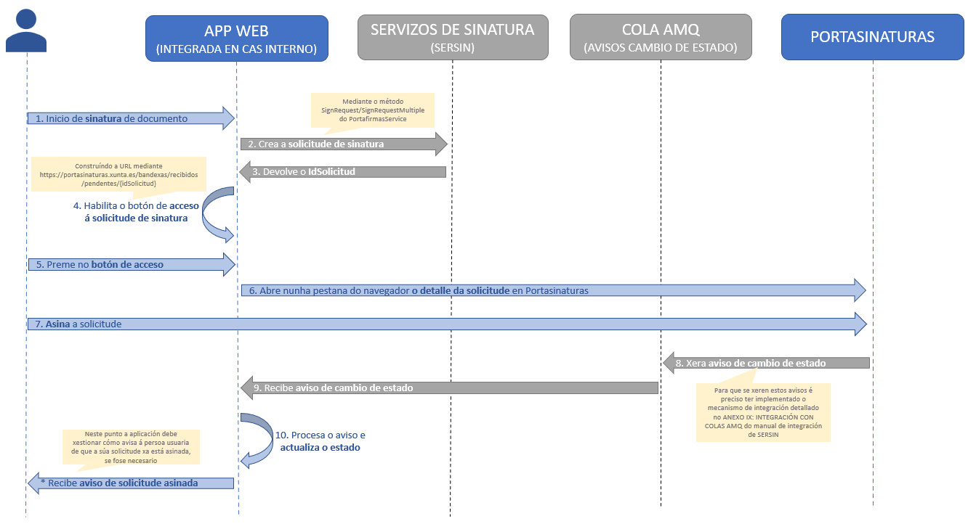
Sinatura integrada

Slide 11
SEPARATA
Documentación e soporte

Slide 12

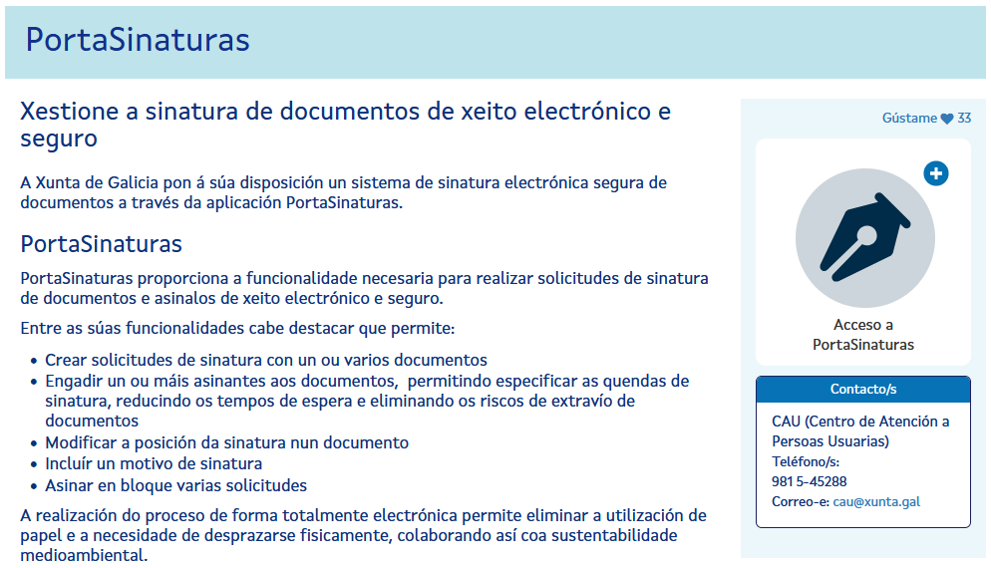
Documentación
Manual de integración:
Aplicacións integradas co Arquivo Electrónico Administrativo (ARPAD): https://xuntatic.xunta.gal/areasTIC/Modernizacion/Administraci%C3%B3n%20Electr%C3%B3nica/ServizosSinatura/SERSIN-AEA_MU_Portafirmas_manualUsuario.pdf
Aplicacións non integradas co Arquivo Electrónico Administrativo (ARPAD): https://xuntatic.xunta.gal/areasTIC/Modernizacion/Administraci%C3%B3n%20Electr%C3%B3nica/ServizosSinatura/SERSIN-NAEA_MU_Portafirmas_manualUsuario.pdf
Máis información en:
https://xuntatic.xunta.gal/wikitic/Paginas%20Wiki/indice-administracion-electronica.aspx
https://intranet.xunta.gal/portasinaturas

Slide 13
Canles de soporte
O equipo de Soporte ADixital é o grupo encargado do primeiro nivel de soporte das aplicacións integradas coa Plataforma de sinatura.
Cola de OTRS
  APLICACIONS
  E-ADMINISTRACION
    ADIXITAL
    INTEGRACIONS AE
Conta de correo
  soporte-adixital@xunta.gal

Slide 14
Procedemento de autorización
A solicitude de consumo dos servizos de sinatura realízase mediante un ticket OTRS seguindo o formato que se indica en https://redmine-proxectosdes.xunta.gal/proxectos-des/projects/coordinacion-soporte-administracion-electronica-sts/wiki/Formularios_de_solicitude_de_consumo#FIRMA
Ademáis da información común, no apartado de Observacións debe indicarse se a aplicación precisa a instalación dun certificado de selo para realizar sinaturas desatendidas e se vai a facer uso de colas para a recepción de avisos, indicando o nome da cola que se vai a empregar.
As contornas de probas das aplicacións deben integrarse contra a contorna de STG dos servizos de sinatura. Non se otorgan permisos para consumir a contorna de DEV.

Slide 15
Grazas

